Slide 1
گزارش تشریح چشم گوساله
سال تحصیلی 95-96

Slide 2
بررسی سطح خارجی چشم:
در این سطح ما قادر خواهیم بود ماهیچه های چشم ، صلبیه ، قرنیه و عصب بینایی را مشاهده کنیم. سپس برای راحتی کار بهتر است بوسیله قیچی ماهیچه ها و چربیهای اطراف چشم را جدا کنیم .

Slide 3
بررسی اجزای داخلی چشم:
برای مشاهده بخشهای درونی چشم باید ابتدا توسط اسکالپل تیز قرنیه را یک برش افقی بزنیم. مایع شفافی بیرون میریزد که همان زلالیه است . برش را به کمک قیچی ادامه میدهیم . سوراخ مردمک چشم ، عدسی و زجاجیه که ژله ای است را مشاهده میکنیم. زجاجیه را به آرامی خارج میکنیم .در این لحظه عضلات طولی و حلقوی عنبیه و نیز شبکیه که پرده بسیار نازکی است را مشاهده میکنیم. به آرامی به کمک پنس پرده شبکیه را خارج میکنیم در یک قسمت پرده متصل میماند این نقطه کور است(محل خروج عصب بینایی) . قسمتهای سیاه و تیره مشیمیه است که نقش اطاق تاریک و تغذیه رسانی را عهده دار است

Slide 4
شناسایی چشم چپ و راست :
قبل از برش چشم آن را طوری در دست میگیریم که عصب بینایی در پایین قرار گیرد هر جا انحنای چشم بیشتر باشد آن قسمت به سمت داخل چشم قرار دارد . بدین ترتیب می توان چشم راست و چپ را تشخیص داد.

Slide 5
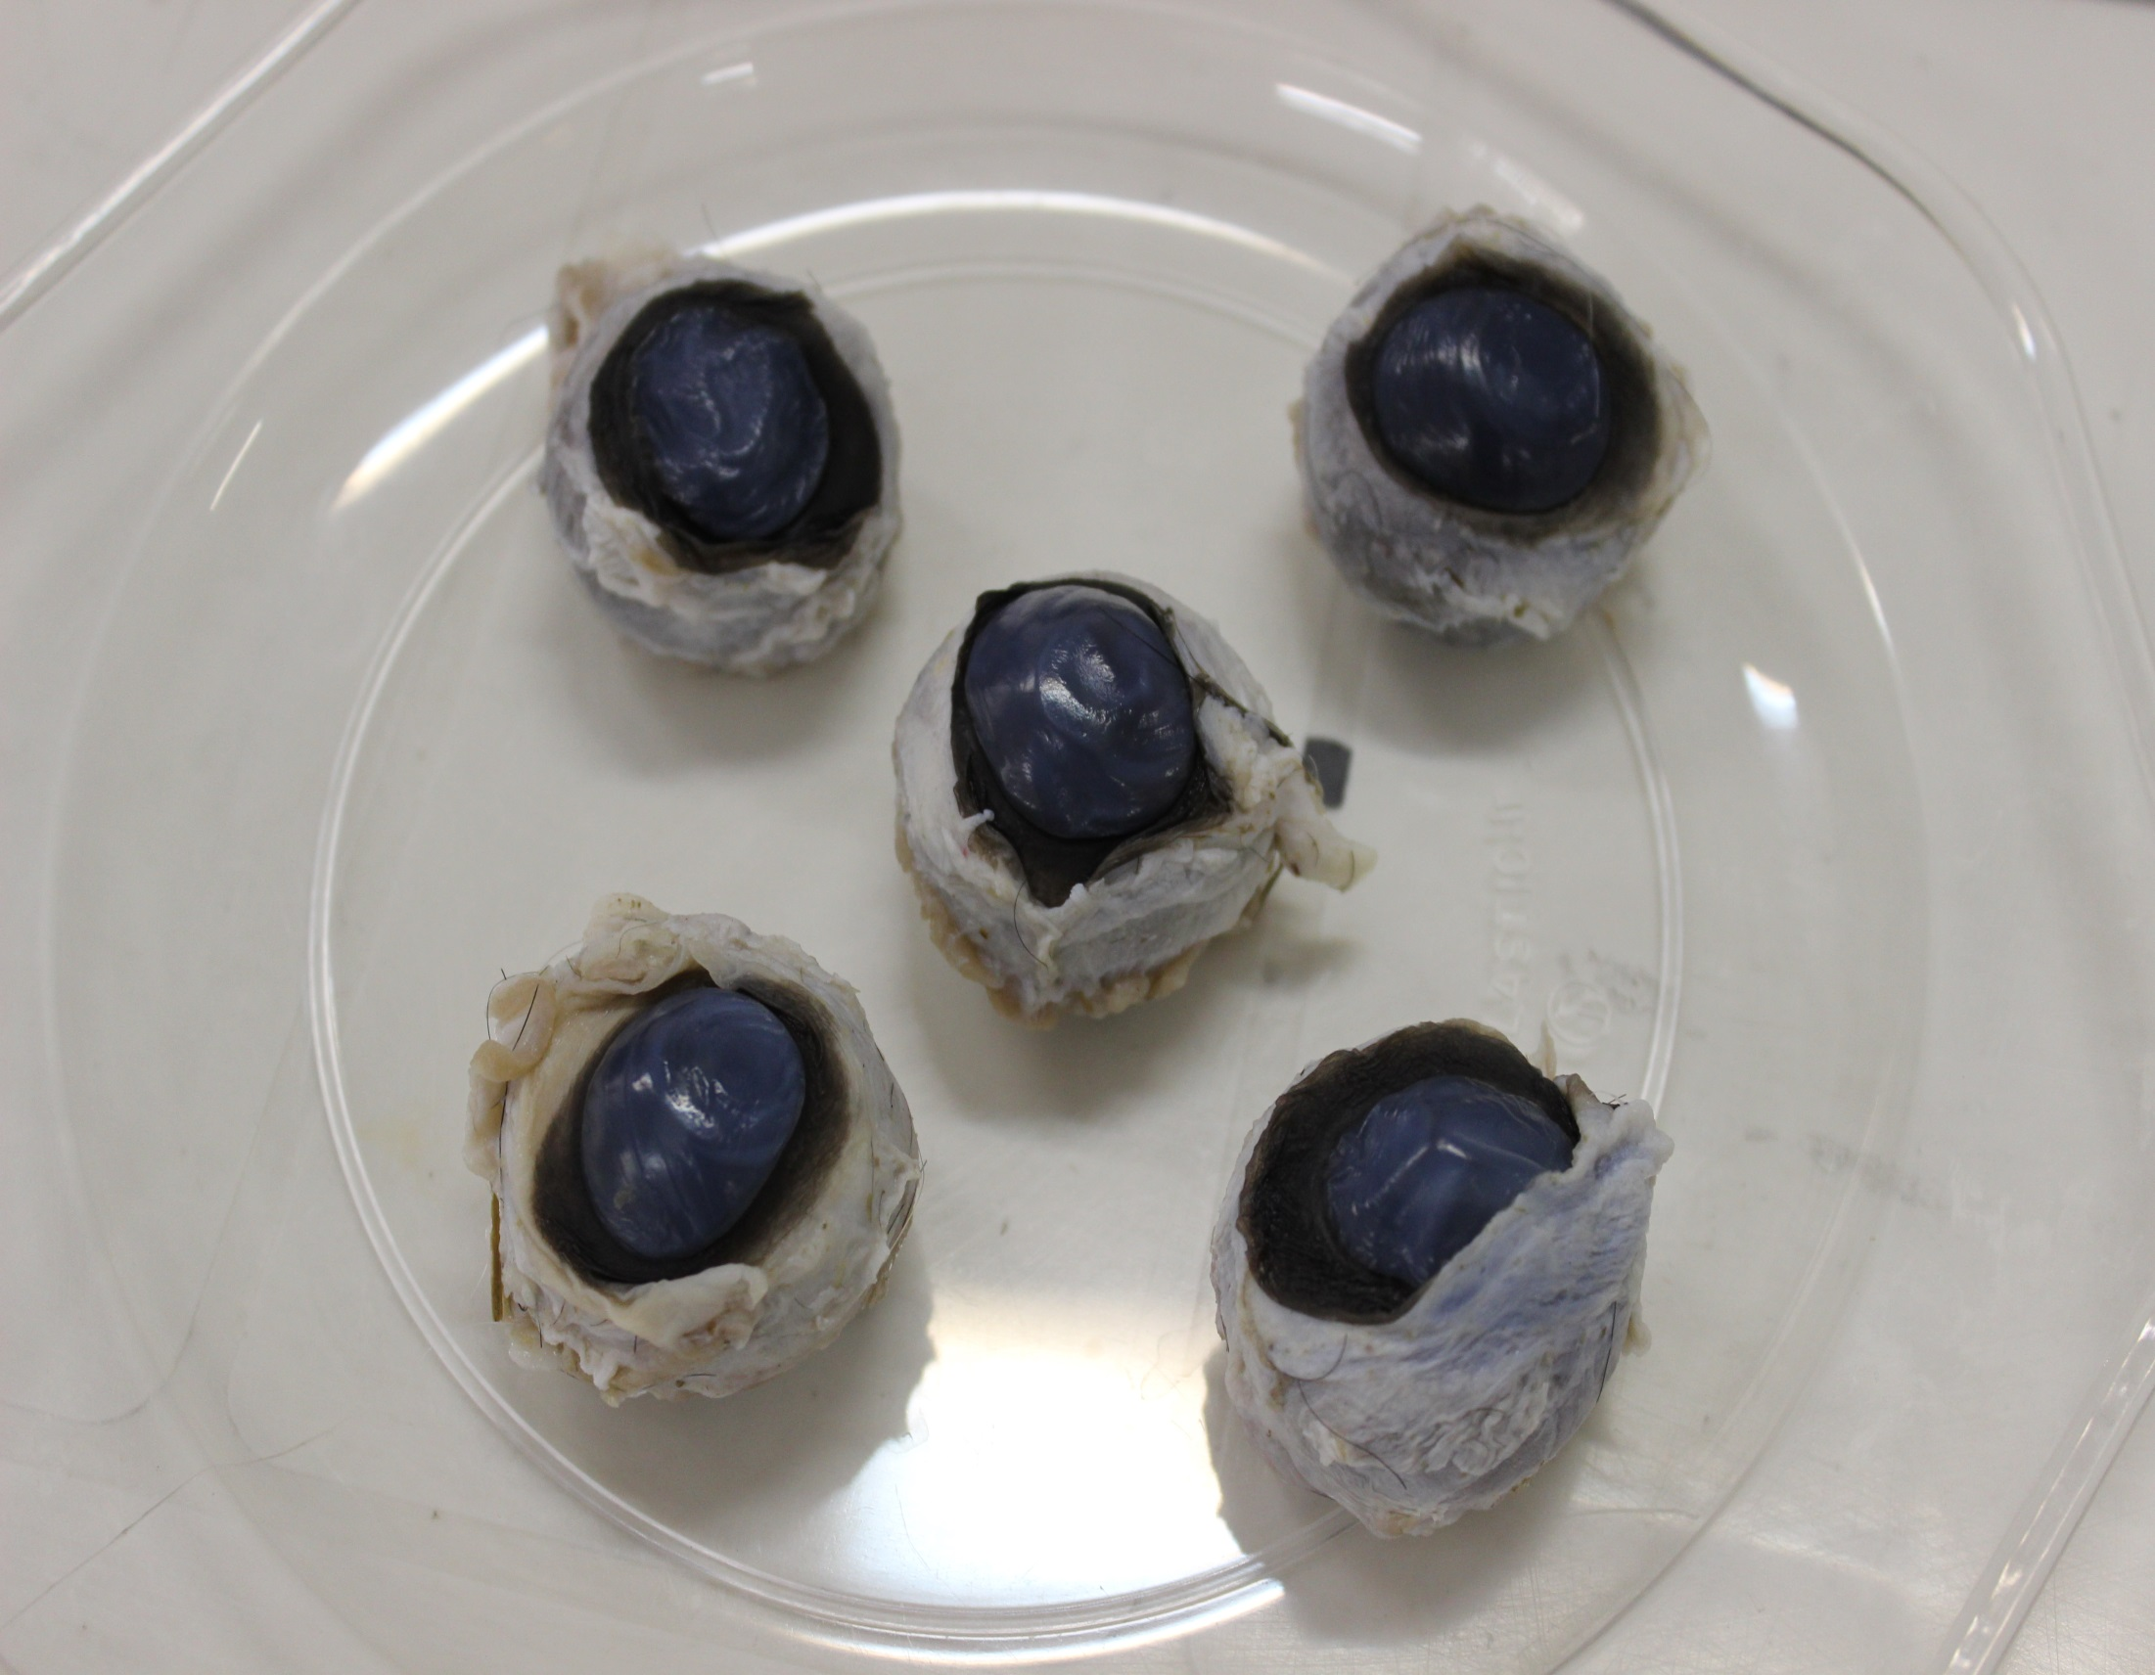

Slide 6
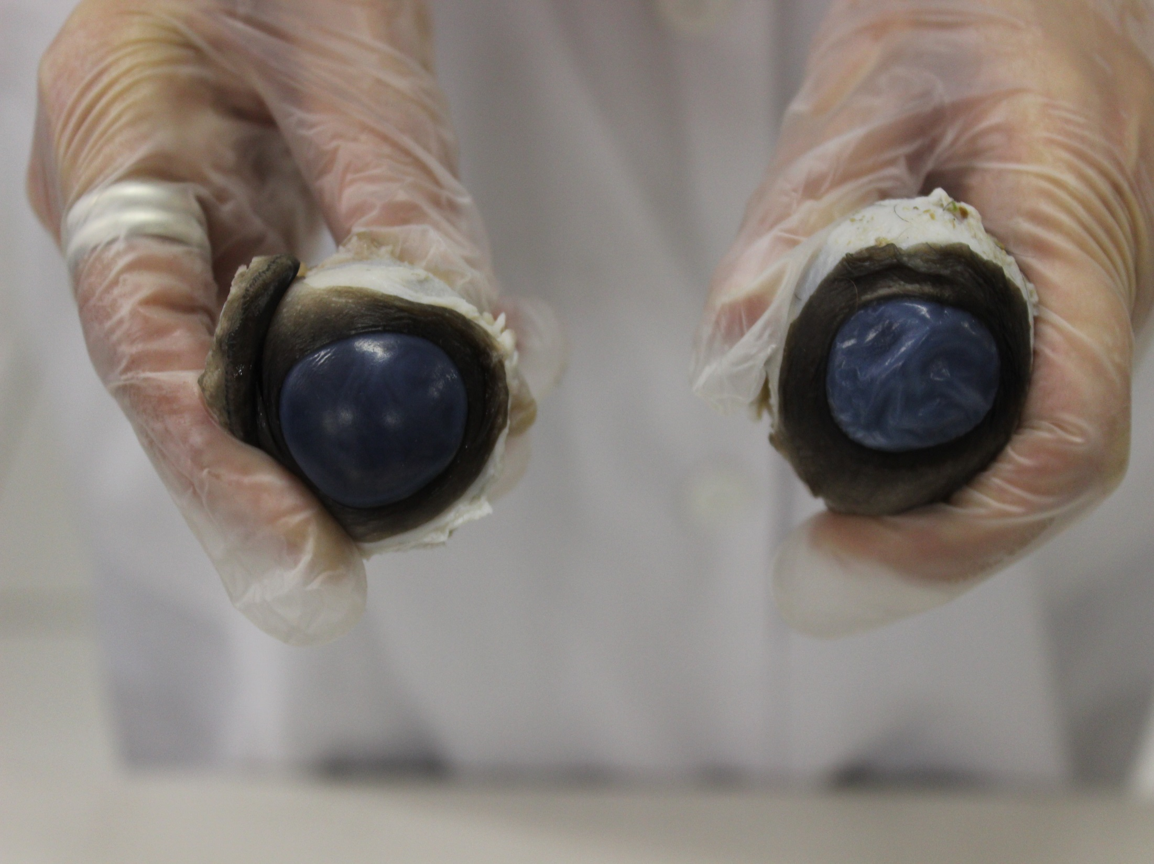

Slide 8
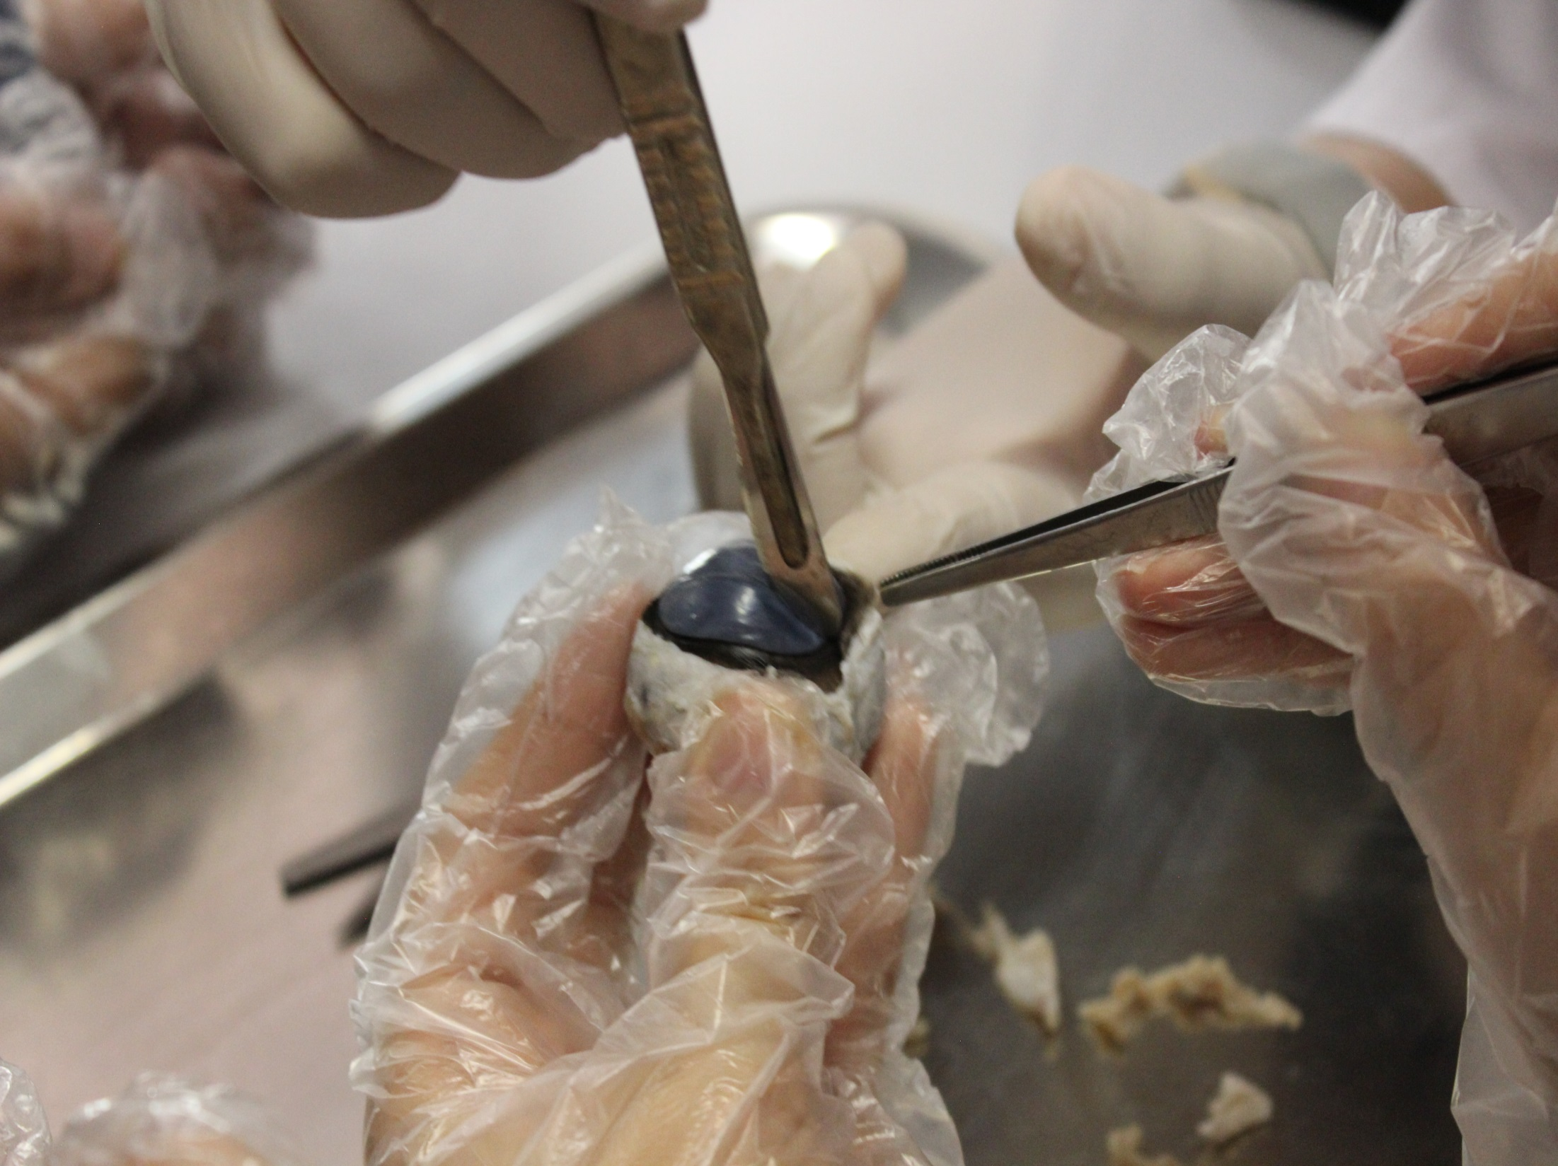

Slide 10
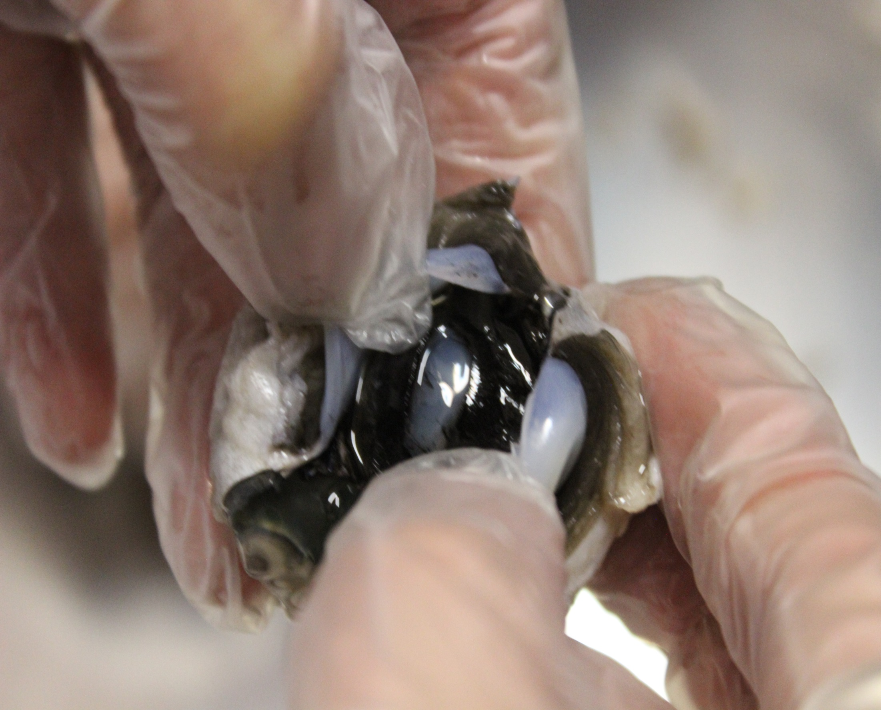

Slide 11
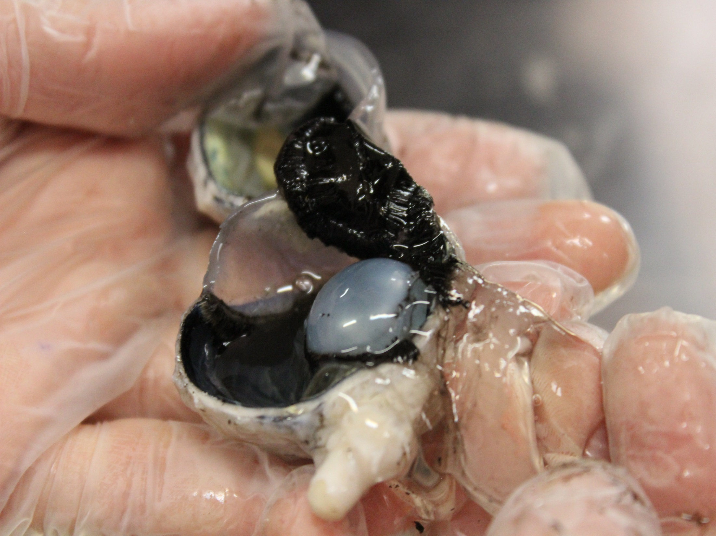

Slide 12
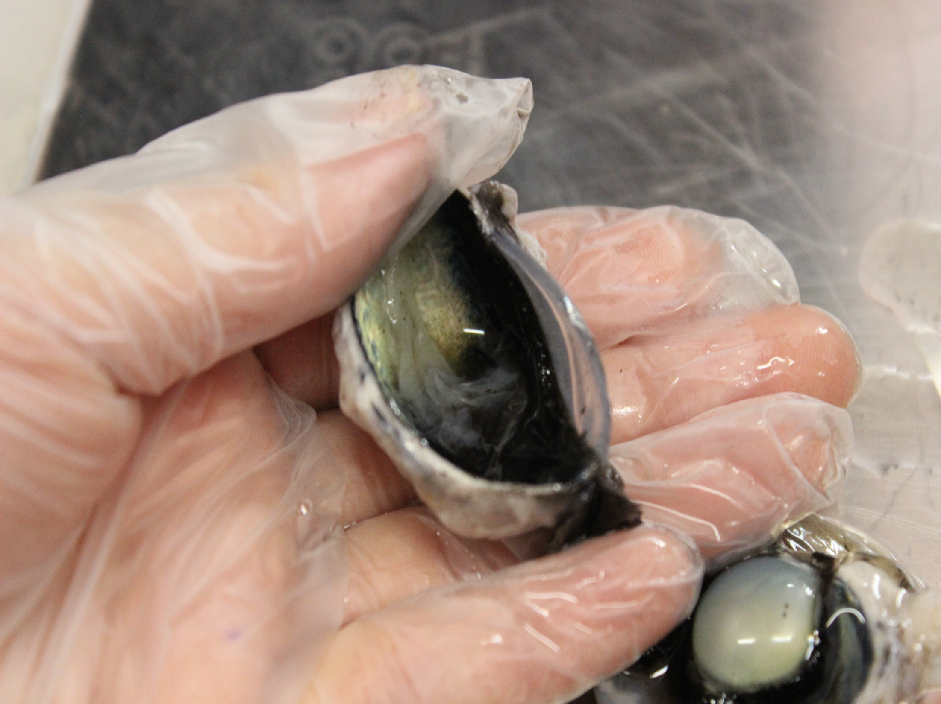

Slide 13
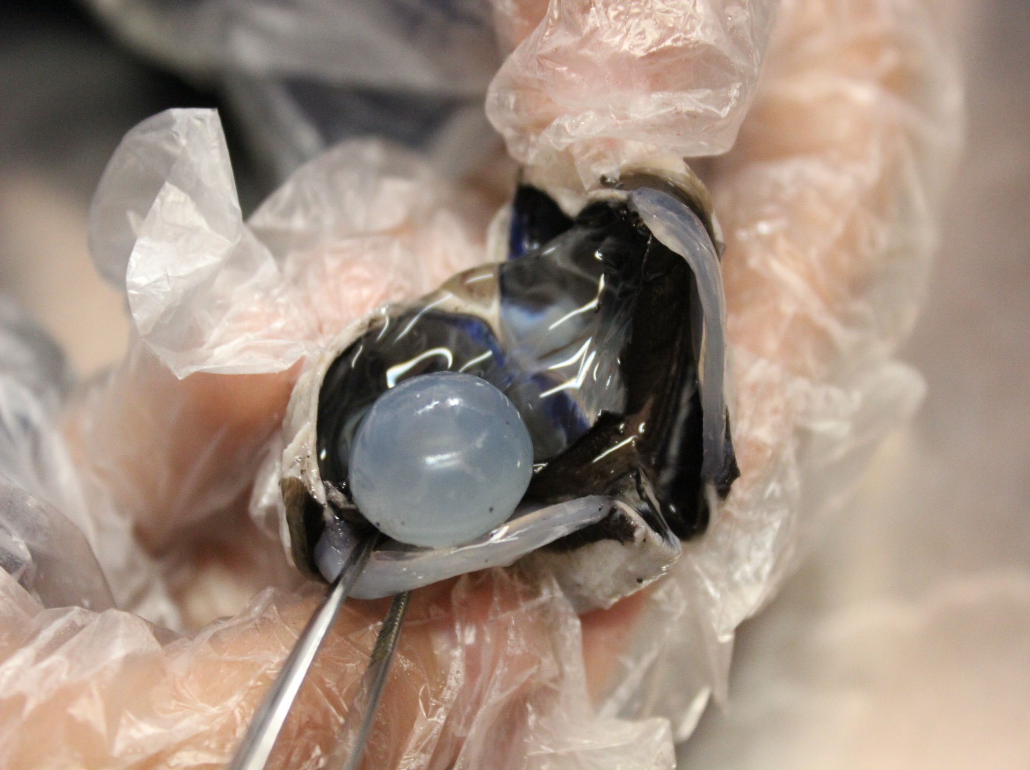

Slide 14
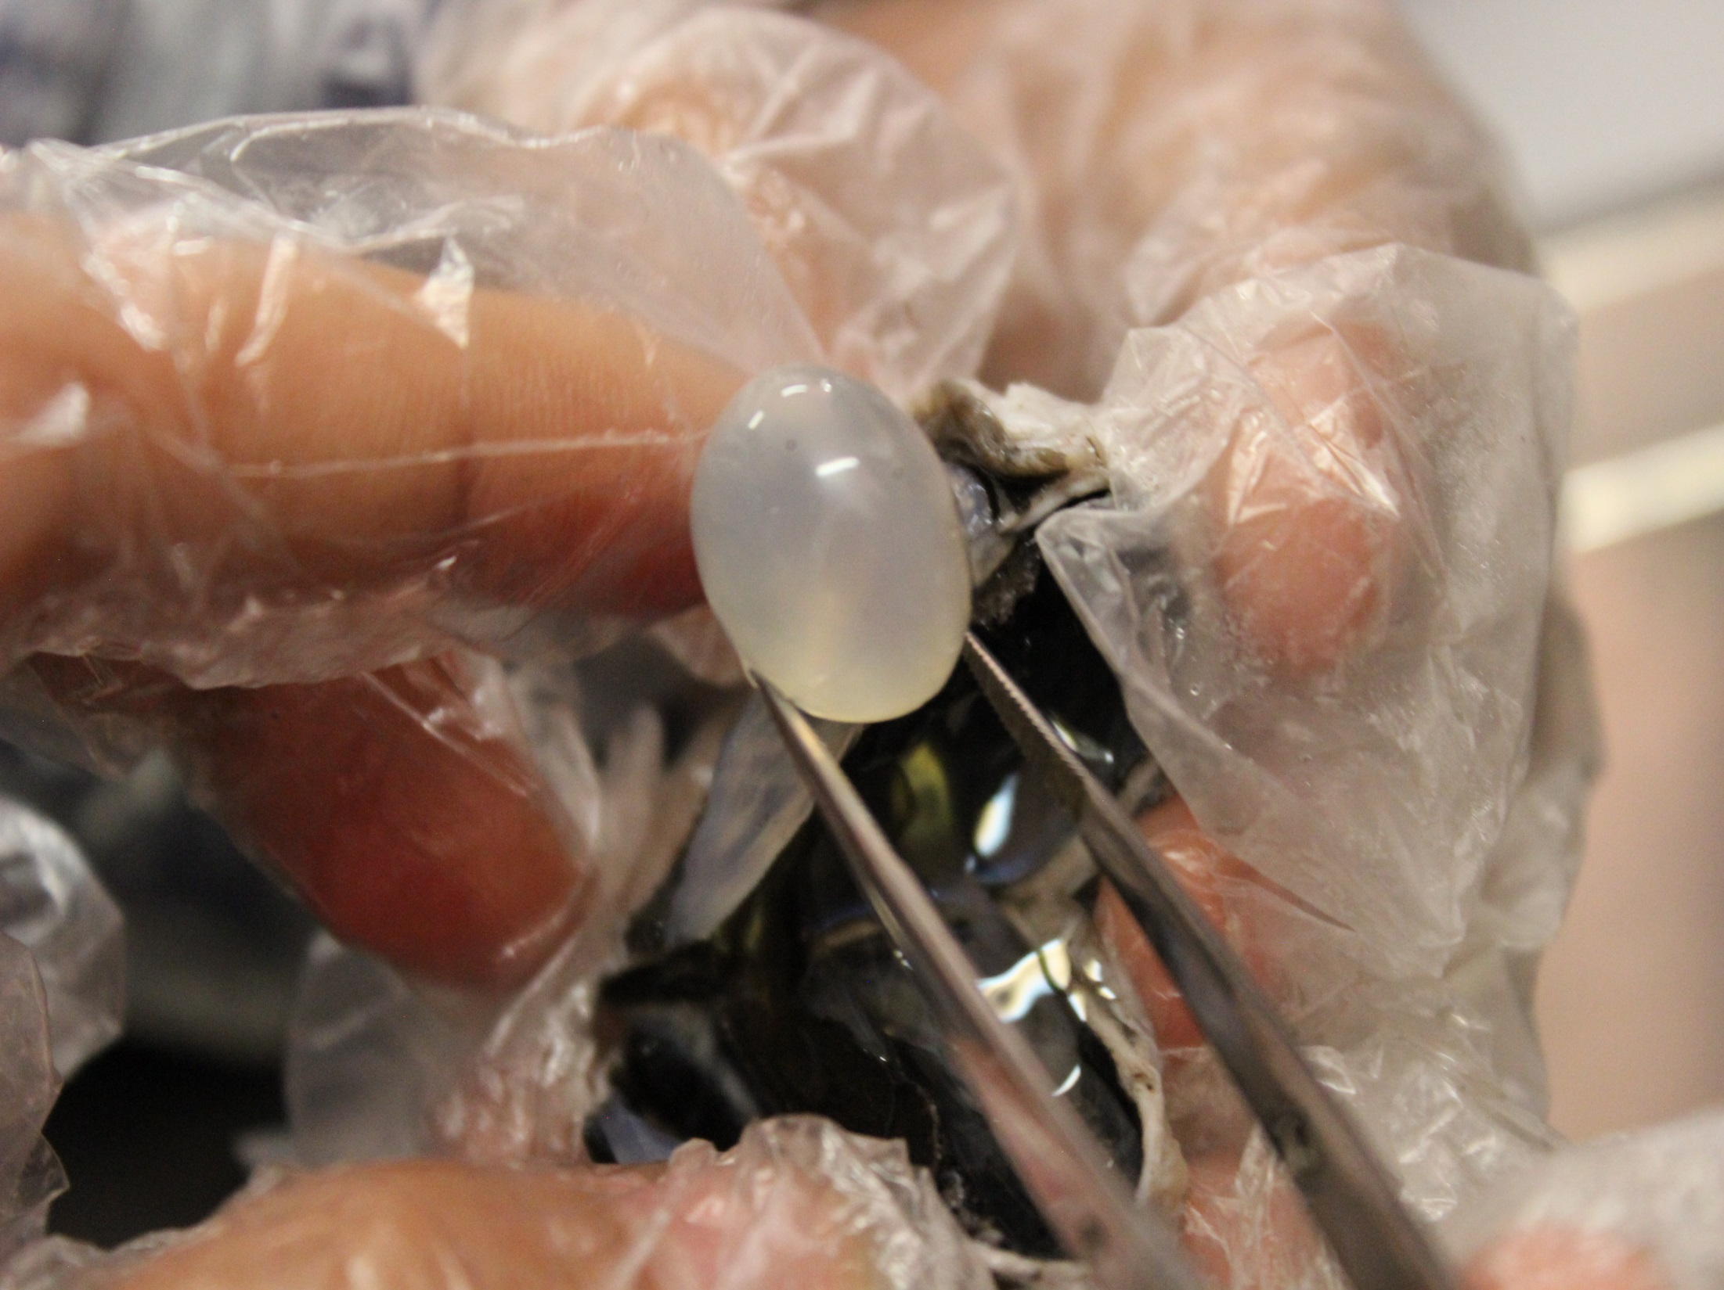

Slide 15
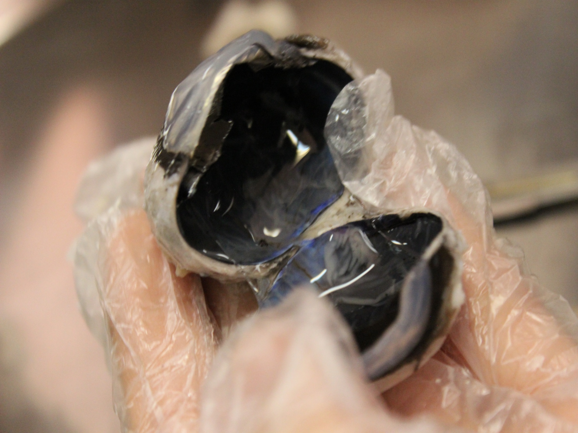

Slide 16
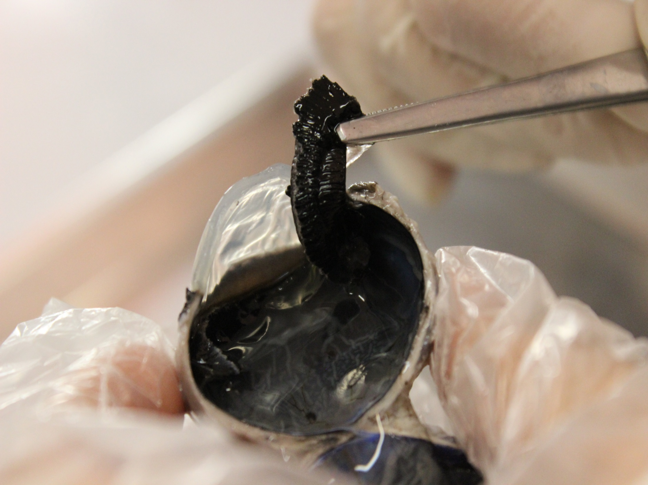

Slide 17
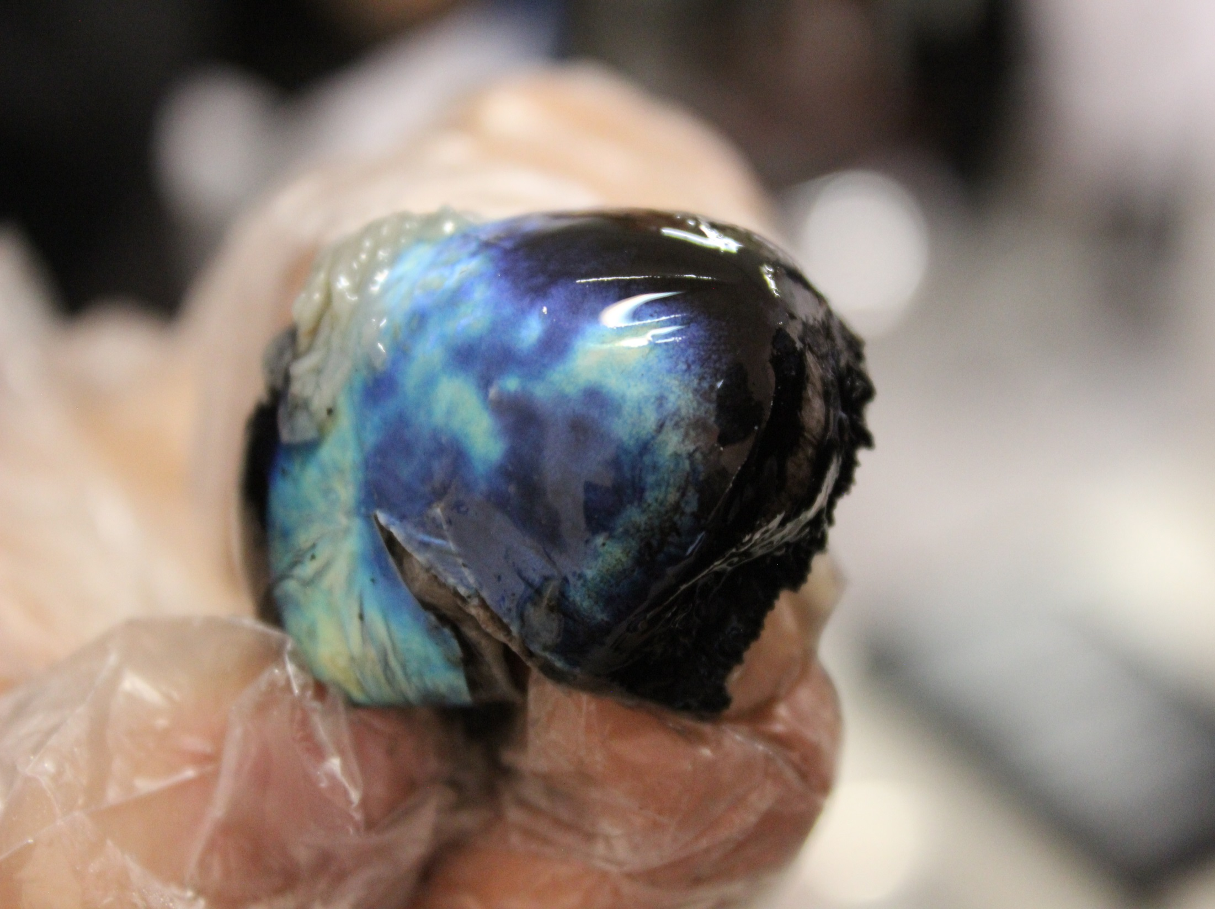

Slide 18
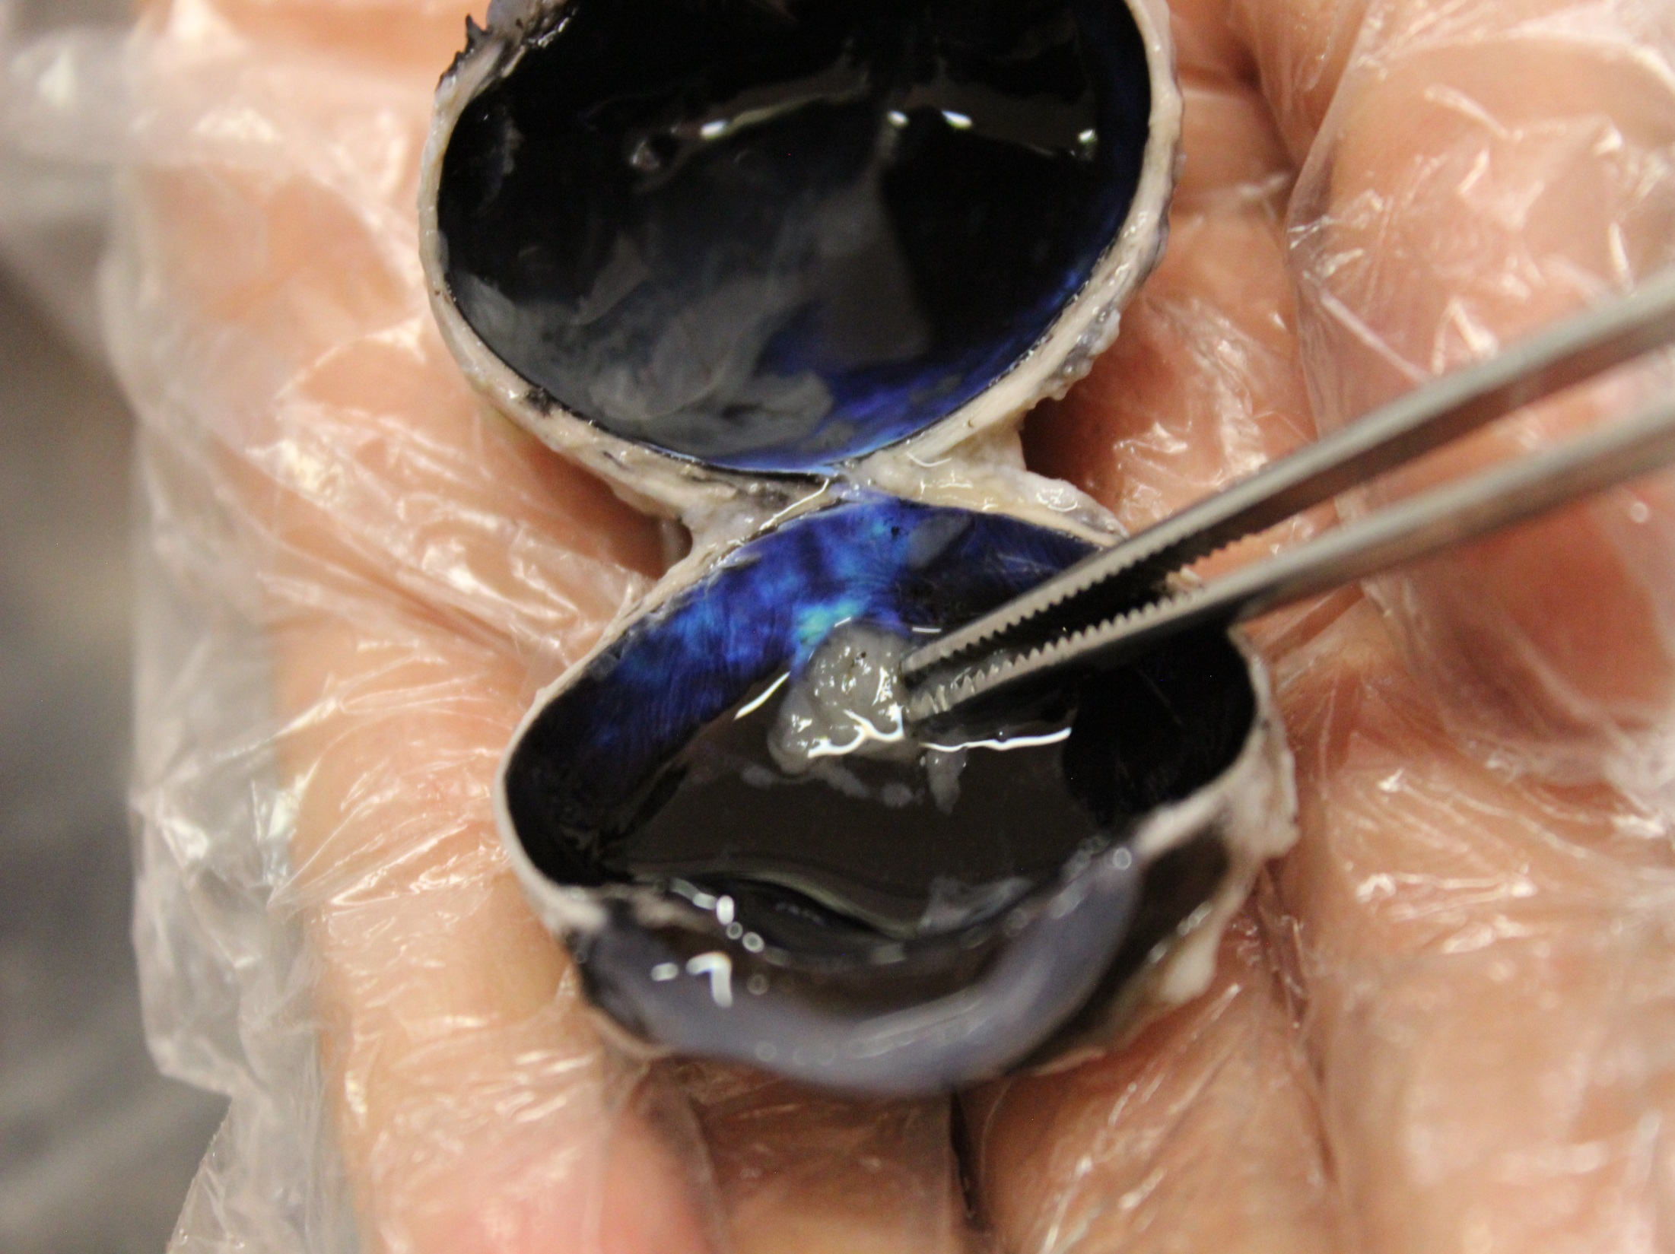

Slide 19
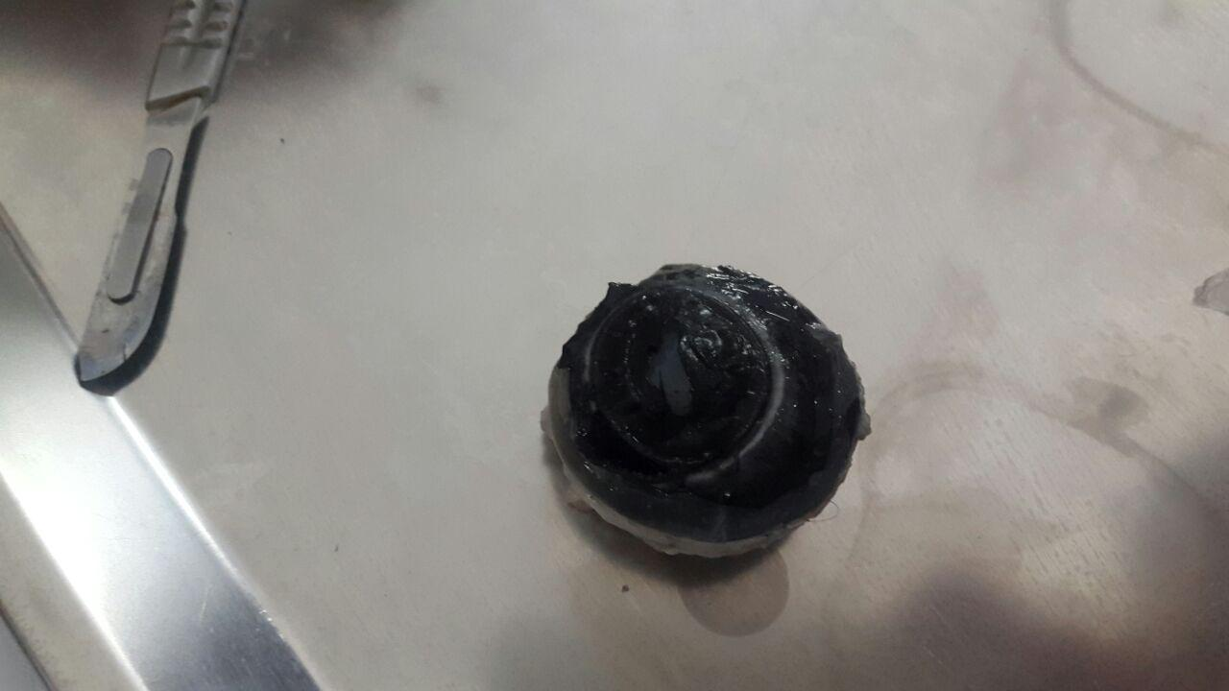

Slide 20
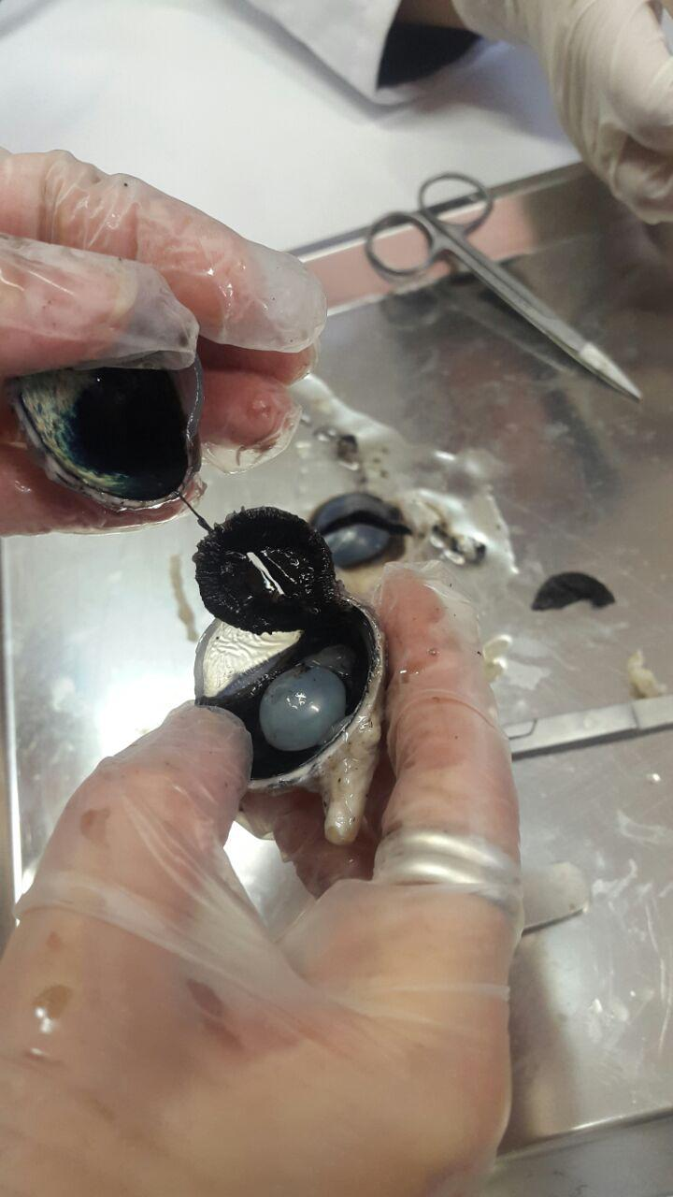

Slide 21
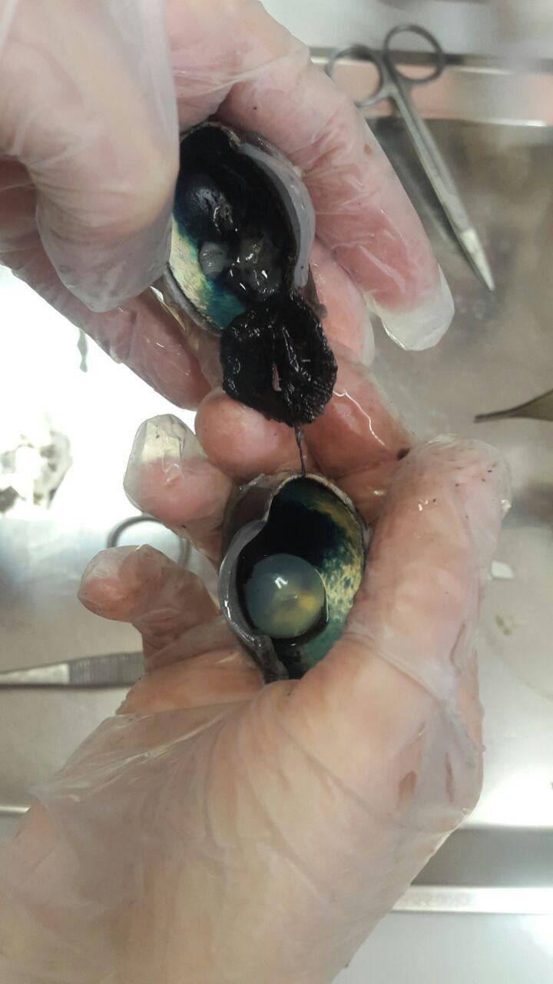

Slide 22
